Slide 1

METODOLOGÍA DE LA INVESTIGACIÓN
SEMINARIO DE INVESTIGACIÓN
Maestría en Ciencias de la Información y las Comunicaciones
ERNESTO GÓMEZ VARGAS
2018

Slide 2
INTRODUCCIÓN
En este apartado se describe de manera organizada y precisa cómo se alcanzarán los objetivos propuestos y se obtendrá, con ello, una solución adecuada a la pregunta de investigación. Se especifica qué tipos de métodos de investigación se seguirán en las diferentes fases.

Slide 3
Tipos de métodos
Los métodos empíricos
Los métodos estadísticos
Métodos teóricos:
Análisis y síntesis.
Inducción y deducción.
Hipotético-deductivo.
Análisis histórico y el lógico.
Modelación.

Slide 4
1-Los métodos empíricos
Permiten la obtención y elaboración de los datos empíricos y el conocimiento de los hechos fundamentales que caracterizan a los fenómenos.
Los métodos empíricos principales son: La observación, el experimento y la medición, aunque hay autores que incluyen bajo éste término a métodos, procedimientos y técnicas de recolección de datos.
observación.
medición
experimentación.

Slide 5
2-Los métodos estadísticos
Cumplen una función relevante, ya que contribuyen a determinar la muestra de sujetos a estudiar, tabular los datos empíricos obtenidos y establecer las generalizaciones apropiadas a partir de ellos.

Slide 6
2-Los métodos estadísticos
La estadística descriptiva permite organizar y clasificar los indicadores cuantitativos obtenidos en la medición, revelándose a través de ellos las propiedades, relaciones y tendencias del fenómeno, que en muchas ocasiones no se perciben de manera inmediata. Las formas más frecuentes de organizar la información es, mediante tablas de distribución de frecuencias, gráficos, y las medidas de tendencia central como: la mediana, la media, la moda y otros.
(Hernández, 2006)

Slide 7
2-Los métodos estadísticos
La estadística inferencial se emplea en la interpretación y valoración cuantitativa de las magnitudes del fenómeno que se estudia, en este caso se determinan las regularidades y las relaciones cuantitativas entre propiedades sobre la base del cálculo de la probabilidad de ocurrencia. Las técnicas más aplicadas son: prueba de Chi cuadrado, pruebas de independencia, pruebas de homogeneidad, pruebas de aleatoriedad, la correlación, regresión lineal y otros.
(Hernández, 2006)

Slide 8
3-Método de inducción-deducción
Es un procedimiento de inferencia que se basa en la lógica para emitir su razonamiento; su principal aplicación se relaciona de un modo especial con las matemáticas puras.
El método de inducción-deducción se utiliza con los hechos particulares, siendo deductivo en un sentido, de lo general a lo particular, e inductivo en sentido contrario, de lo particular a lo general.
La inducción y deducción son dos métodos de conocimiento que no son incompatibles sino complementarios.
(Méndez & Vélez, 2001)

Slide 9
3-Método de inducción-deducción
Método inductivo
Del latín inductio, de in: en, y de ducere: conducir. Acción de inducir. Modo de razonar que consiste en sacar de los hechos particulares una conclusión general
Inducción: es un razonamiento que analiza una porción de un todo; parte de lo particular a lo general. Va de lo individual a lo universal.
(Méndez & Vélez, 2001)

Slide 10
Método de inducción-deducción
Método deductivo
Del latín deducere. Sacar consecuencias (Concluir)
El conocimiento deductivo permite que las verdades particulares contenidas en las verdades universales se vuelvan explicitas, esto es que a partir de situaciones generales se llegue a identificar explicaciones particulares contenidas explícitamente en la situación general.
(Méndez & Vélez, 2001)

Slide 11
3-Método de inducción-deducción
REGLAS
Observar cómo ciertos fenómenos están asociados y por inducción intentar descubrir la ley o los principios que permiten dicha asociación.
A partir de la ley anterior, inducir una teoría más abstracta que sea aplicable a fenómenos distintos de los que se partió.
Deducir las consecuencias de la teoría con respecto a esos nuevos fenómenos.
Efectuar observaciones o experimentos para ver si las consecuencias son verificadas por los hechos.
Dicho método considera que entre mayor sea el número de experimentos realizados, mayores serán las probabilidades de que las leyes resulten verídicas.
(Méndez & Vélez, 2001)

Slide 12
4-Método de análisis-síntesis
Es un método que consiste en la separación de las partes de un todo para estudiarlas en forma individual (Análisis), y la reunión racional de elementos dispersos para estudiarlos en su totalidad. (Síntesis)
(Méndez & Vélez, 2001)

Slide 13
4-Método de análisis-síntesis
ANÁLISIS
Del griego analizas: descomposición, fragmentación de un cuerpo en sus principios constitutivos. Método que va de lo compuesto a lo simple.
Proceso cognoscitivo por medio del cual una realidad es descompuesta en partes para su mejor comprensión.
Separación de un todo en sus partes constitutivas con el propósito de estudiar éstas por separado, así como las relaciones que las unen. De esta manera se establece la relación causa –efecto entre los elementos que componen el objeto de investigación.

Slide 14
4-Método de análisis-síntesis
SÍNTESIS
Del griego síntesis: método que procede de lo simple a lo compuesto, de las partes al todo, de la causa a los efectos, del principio a las consecuencias.
Composición de un todo por la reunión de sus partes.
Reunión de las partes o elementos para analizar, dentro de un todo, su naturaleza y comportamiento con el propósito de identificar las características del fenómeno observado.

Slide 15
4-Método de análisis-síntesis
REGLAS
Observación de un fenómeno, sus hechos, comportamiento, partes y componentes.
Descripción. Identificación de todos sus elementos, partes y componentes para poder entenderlo.
Examen crítico. Es la revisión rigurosa de cada uno de los elementos de un todo.
Descomposición. Análisis exhaustivo de todos los detalles, comportamientos y características de cada uno de los elementos constitutivos de un todo; estudio de sus partes.

Slide 16
4-Método de análisis-síntesis
REGLAS
Enumeración. Desintegración de los componentes a fin de identificarlos, registrarlos y establecer sus relaciones con los demás.
Ordenación Volver a armar y reacomodar cada un de las partes del todo descompuesto a fin de restituir su estado original.
Clasificación. Ordenación de cada una de las partes por clases, siguiendo el patrón del fenómeno analizado, para conocer sus características, detalles y comportamiento.
Conclusión. Analizar los resultados obtenidos, estudiarlos y dar una explicación del fenómeno observado.

Slide 17
5-Método Hipotético – Deductivo
En las ciencias que han alcanzado determinado desarrollo teórico metodológico, las hipótesis cumplen una función importante en el progreso del conocimiento, al convertirse en punto de partida de nuevas deducciones, dando lugar al denominado método hipotético-deductivo.
El método hipotético-deductivo es la vía primera de inferencias lógicas deductivas para arribar a conclusiones particulares a partir de la Hipótesis, que después se pueden comprobar experimentalmente.

Slide 18
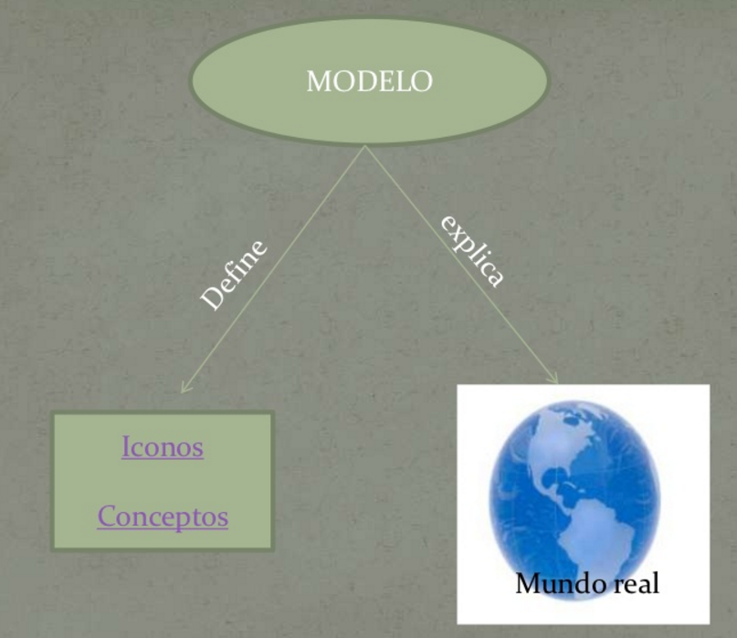
6-Modelacion
La modelación es el proceso mediante el cual se crea una representación o modelo para investigar la realidad.
Un modelo es una abstracción del mundo real.

Slide 19
6-Modelacion: Tipos de modelos
Modelos Físicos: Es una representación o copia -generalmente a escala, ya sea mayor o menor- de algún objeto de interés y que permite su examen en diferentes circunstancias.
Modelos Conceptuales: Pueden entenderse como un mapa de conceptos y sus relaciones, incluyendo suposiciones acerca de la naturaleza tanto de los fenómenos como sus relaciones. Estos modelos implican un alto nivel de abstracción, concentrándose en aspectos de categorías semánticas o conceptuales que son considerados fundamentales para la comprensión de lo representado.
Modelos analógicos: Se basan en las analogías que se observan desde el punto de vista del comportamiento de sistemas físicos diferentes que, sin embargo, están regidos por formulaciones matemáticas idénticas
Modelos gráficos: Son la representación de datos, generalmente numéricos, mediante recursos gráficos (tales como líneas, vectores, superficies o símbolos).
Modelos matemáticos: Busca representar fenómenos o relaciones entre ellos a través de una formulación matemática.
http://www.tiposde.org/ciencias-exactas/415-tipos-de-modelos-cientificos/

Slide 20
6-Modelacion: Tipos de modelos
Modelos matemáticos:
Modelos deterministas: los modelos deterministas cuentan con la particularidad de que los datos empleados y el fenómeno estudiado se conocen de manera total. es decir que las fórmulas utilizadas son de tal exactitud, que lograrán obtener un resultado preciso. por ejemplo, la ley de gravitación formulada por newton.
Modelos numéricos: aquí las circunstancias de inicio y la realidad física son simbolizadas por medio de una serie numérica. con la aplicación de un método específico se adquiere un resultado también de carácter numérico que proporciona las consecuencias o derivaciones de las condiciones dadas al principio.
Modelos estocástico: a diferencia de los modelos deterministas, en esta clase de modelo no se conocen los datos con exactitud, de manera que se observa un cierto grado de incertidumbre. como consecuencia, el resultado obtenido representara una probabilidad y no una certeza total.
http://www.tiposde.org/ciencias-exactas/415-tipos-de-modelos-cientificos/

Slide 21
Formato para guiar la construcción de la metodología
Objetivo específicos | Metodología | Cómo se logra el objetivo, Secuencia de actividades | Resultado de la actividad
Objetivo específico 1 |  | ………
 |  | ……..
Objetivo específico 2 |  | ………
 |  | ……..
Objetivo específico 3 |  | ………
 |  | ……..

Slide 22


